Slide 1


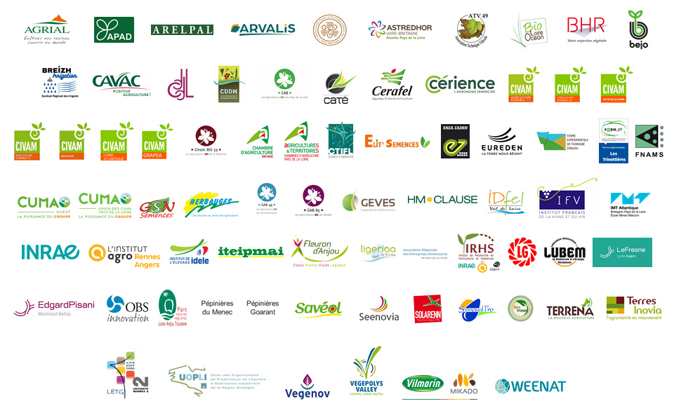
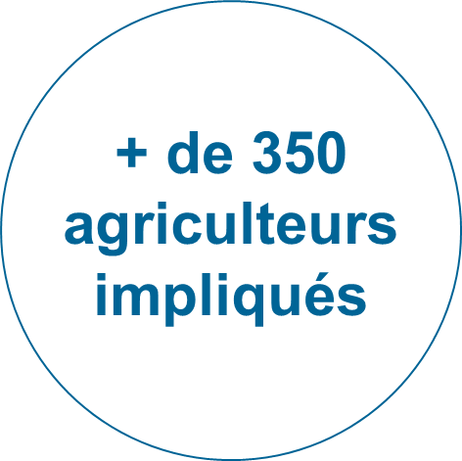

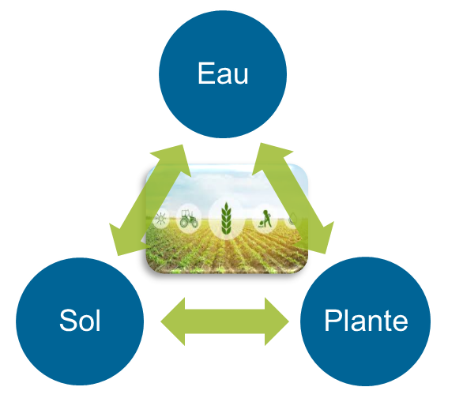




Projet CLIMATVEG : Transition et durabilité des systèmes de productions végétales face aux changements climatiques
Démarrage du projet en février 2021, pour une durée de 4 ans et un coût global de 5 050 k€
CLIMATVEG est l'association des 2 mots : CLIMAT et VEGETAL
CLIMATVEG porte sur la transition et la durabilité des systèmes de productions végétales face aux changements climatiques au niveau des régions Bretagne et Pays de la Loire. C'est un projet impliquant toutes les filières du végétal, pluridisciplinaire et multipartenaires. Il vise à comprendre l’impact du changement climatique pour être en capacité d'agir en étudiant la multi-performance de leviers d’adaptation liés à la ressource en eau, aux plantes et au sol.
L’ensemble des travaux menés contribuera à favoriser la résilience, la transition et la durabilité des filières végétales de l’Ouest.
CLIMATVEG, un projet multi-partenarial pour produire de la connaissance !
Co-construire avec des groupes opérationnels agriculteurs des outils / scenarii pour proposer, évaluer des leviers et trajectoires d’adaptation face au changement climatique à 2 échelles :
Echelle « système » : grandes cultures / semences ; fourrages ; viticulture ; maraichage et arboriculture biologique
Echelle « filières et territoires »
EAU
Echelle de la parcelle : agriculture de précision (maraîchage) ; efficience irrigation (cultures horticoles hors sol - cultures maraichères sous serre)
Echelle de l’exploitation : co-conception d’un outil de diagnostic de l’efficacité des systèmes d’irrigation
Echelle du territoire : réserves d’eaux pluviales d’irrigation ; gestion collective de l’irrigation
PLANTE :
(Pré)-adaptation des espèces et variétés cultivées : priming ; semences paysannes (prairies, maïs) ; semences de choux-fleurs à systèmes racinaires adaptés
Espèces et variétés demain : réponse à l’eau d’espèces potagères porte-graine et fourragères ; place de l’arbre ; intégration des sorghos fourragers ; prairies multi-espèces multi-variétés ; soja, pois chiche ; pastèque, arachide
SOL :
Couverture maximale des sols (grandes cultures) ; pratiques impactant la microflore du sol (maraîchage) ; conduites d’entretien du couvert inter-rang (viticulture)
Transférer aux acteurs du territoire des connaissances sur la mise en œuvre de leviers (évalués d’un point de vue économique, environnemental et sociétal) pour anticiper les impacts du changement climatique
Structurer dans l’Ouest un réseau solide d’expertises pour une agriculture durable plus résiliente et solidaire
+ d’infos sur le projet précompétitif CLIMATVEG
Contact : VEGEPOLYS VALLEY – Unité Précompétitive : Marie-Pierre Cassagnes, Henry Freulon et Solen Lehérissey Mail : unite-precompetitive@vegepolys-valley.eu / Tél. : 02.99.31.10.53 | Projet CLIMATVEG financé par les partenaires du projet et

